Slide 1
Помним!Гордимся!
Выполнил: Ученица 1 В классаМАОУ СОШ № 38 города Тюмени Прокопьева Мария
Руководитель : Захарина Л.А.

Slide 2


Великая Отечественная война в памяти мой семьи
Прокопьевой Марии Сергеевны, ученица 1 В класса, школы №38 г.Тюмени

Slide 3


Slide 4
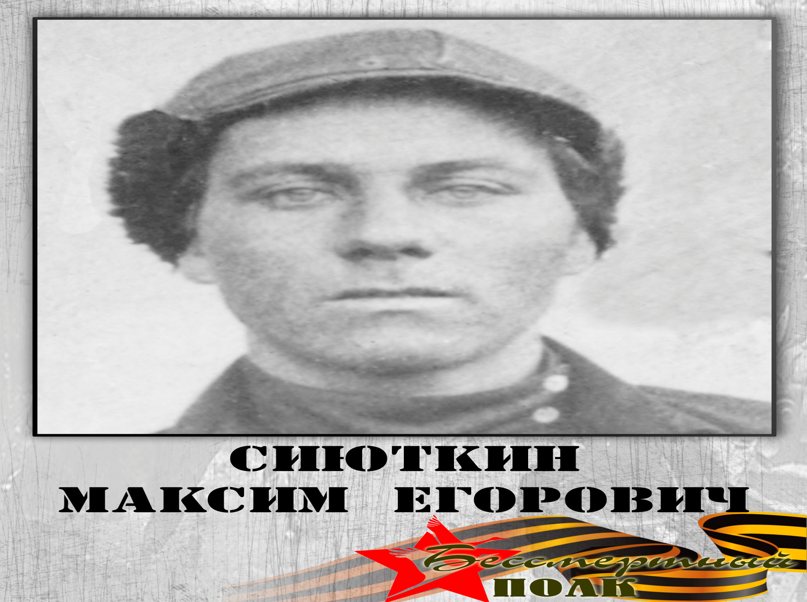

Slide 5

Сиюткин Максим Егорович- мой прапрадед, по линии моей мамы Анны. Наш, прапрадедушка в свои 37 лет имел самую мирную профессию на земле, растил хлеб в колхозе, д. Красноярка, Омской области. Но война нарушила мирные планы всех мирных людей, в том числе и семью прапрадеда, в которой росли пятеро детей.
В 1941г. Максима Егоровича призвали зачищать Родину. Максим Егорович достойно защищал родину, но в феврале 1945 года вражеская пуля, оборвала жизнь солдата, он погиб. Но оставил о себе память, отличного защитника свой родины и оставил продолжение себя в лице четырех сыновей и дочери.
Мы помним и гордимся своим дедушкой.

Slide 6
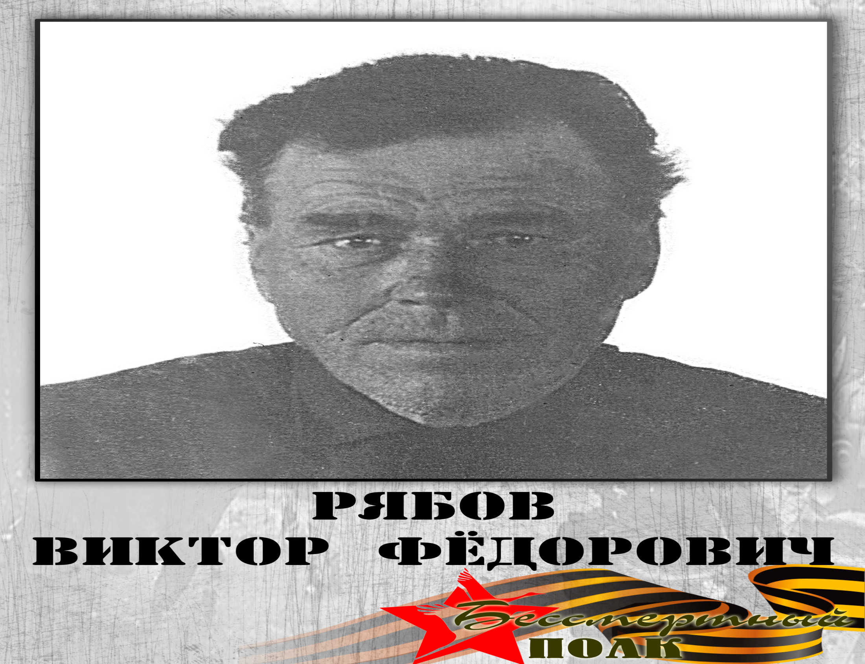

Slide 7
Рябов Виктор Фёдорович – на начало Великой Отечественной войны в свои 36 лет - растил хлеб на полях, колхоза имени Ленина Викуловского района, Тюменской области. Когда началась война, он как многие Сибиряки, был призван в ряды Красной Армии. Дошёл до Берлина и имея пятнадцать колотых - ножевых ран, контузий, осколочных ранений – выжил и вернулся домой победителем. Награждён многими медалями. С женой Александрой Прокопьевной родили и воспитали пятерых дочерей. После войны восстанавливал народное хозяйство, его не стало в 1979году.
Я помню и горжусь своим дедушкой героем.

Slide 8
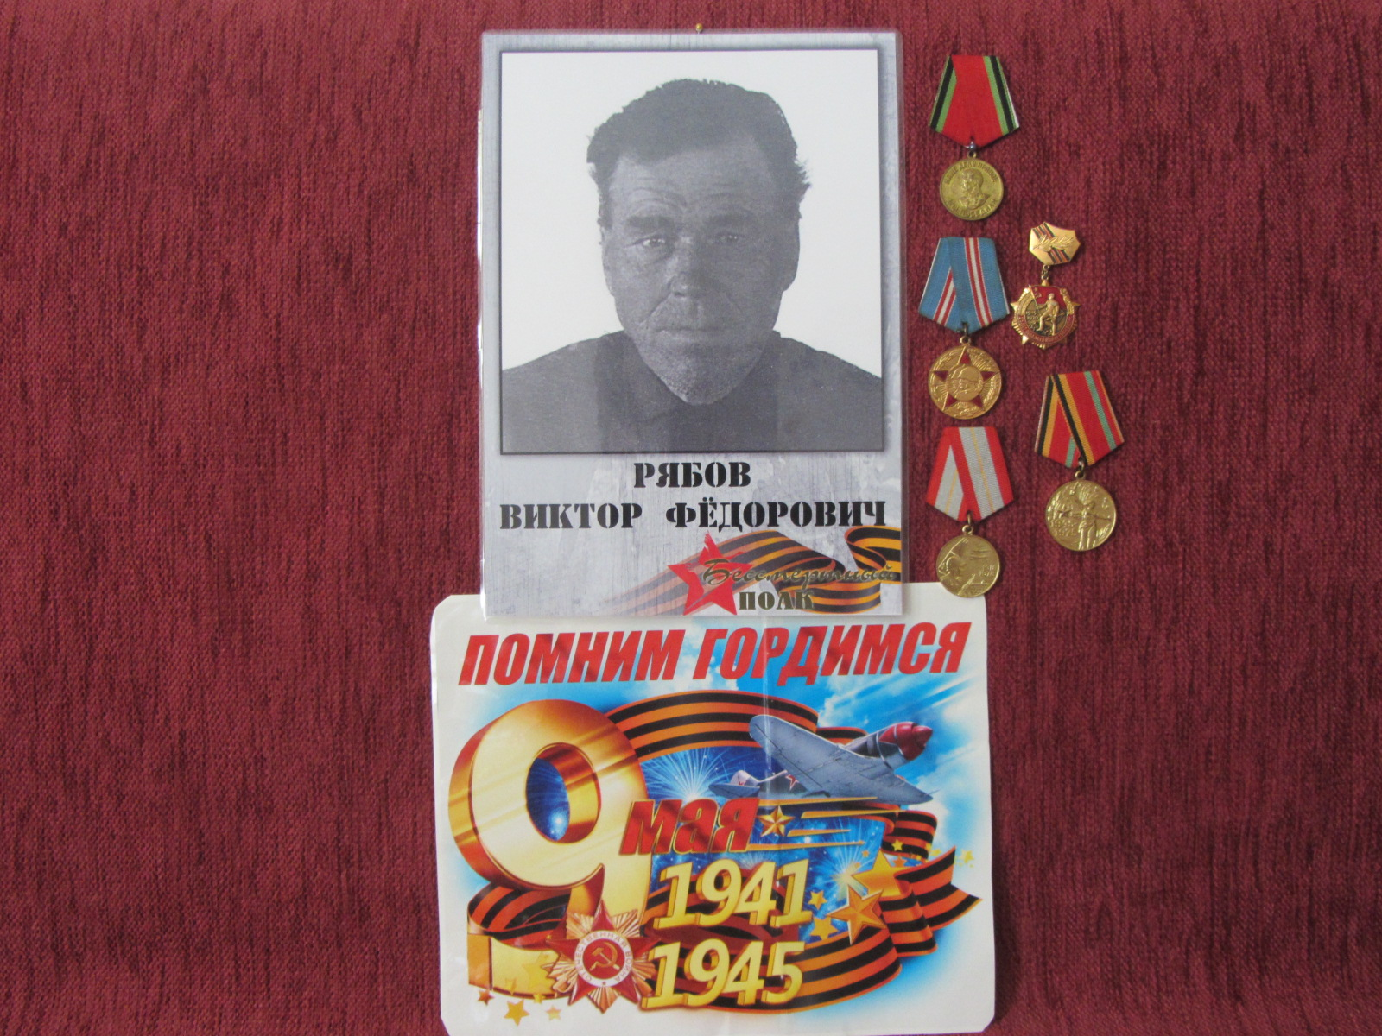

Slide 9
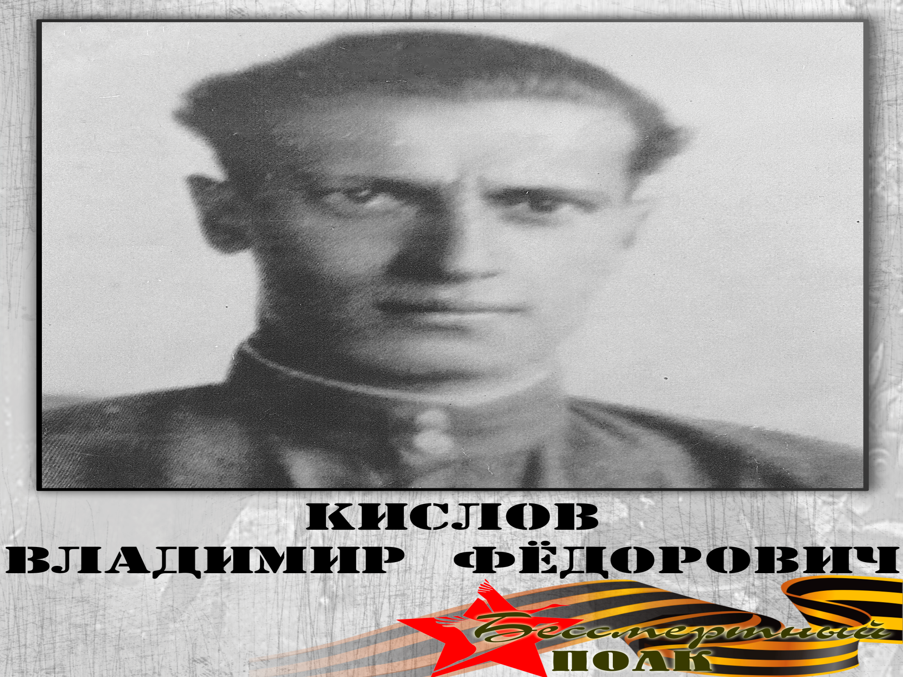

Slide 10
Кислов Владимир Фёдорович – был призван в армию 1942году в авиацию. Служил под Ленинградом, в авиационном полку, однажды при налете фашистов была разбита рация. Командир приказал пробраться взвод разведки, который базировался через болото, Владимир не заметно пробрался в взвод, связь была налажена. Возвращаться в полк пришлось в дневное время, на открытой территории. Фашистский ледник, заметив Владимира, в упор расстреливал не жалея снарядов. Владимир был контужен и тяжело ранен. За выполненное задание награждён орденом «За Отвагу». Награждён медалью «За Освобождение Ленинграда». Дошёл до Берлина. Вернулся домой победной весной.
С женой Екатериной Ивановной, родили и воспитали четверых сыновей.
Я горжусь, героем прадедушкой.

Slide 11
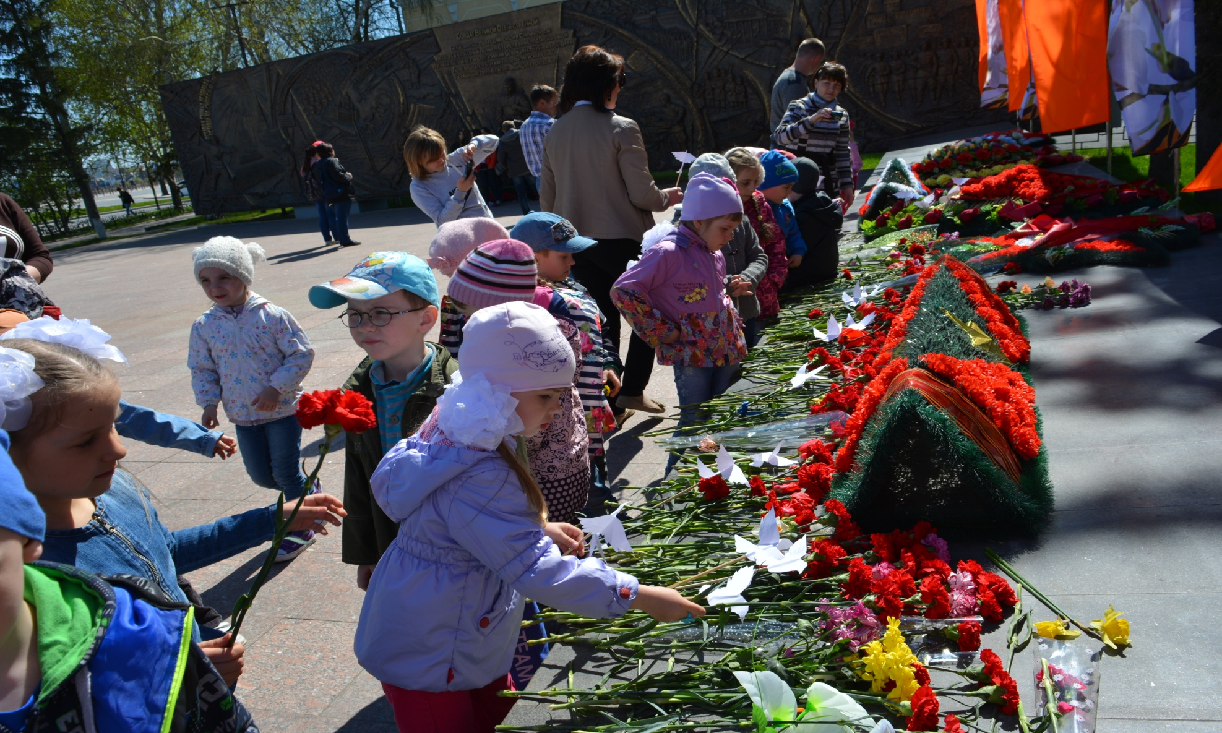
Наши прадеды подарили нам мирное небо и счастливое детство.
Мы помним и гордимся ими.

Slide 12
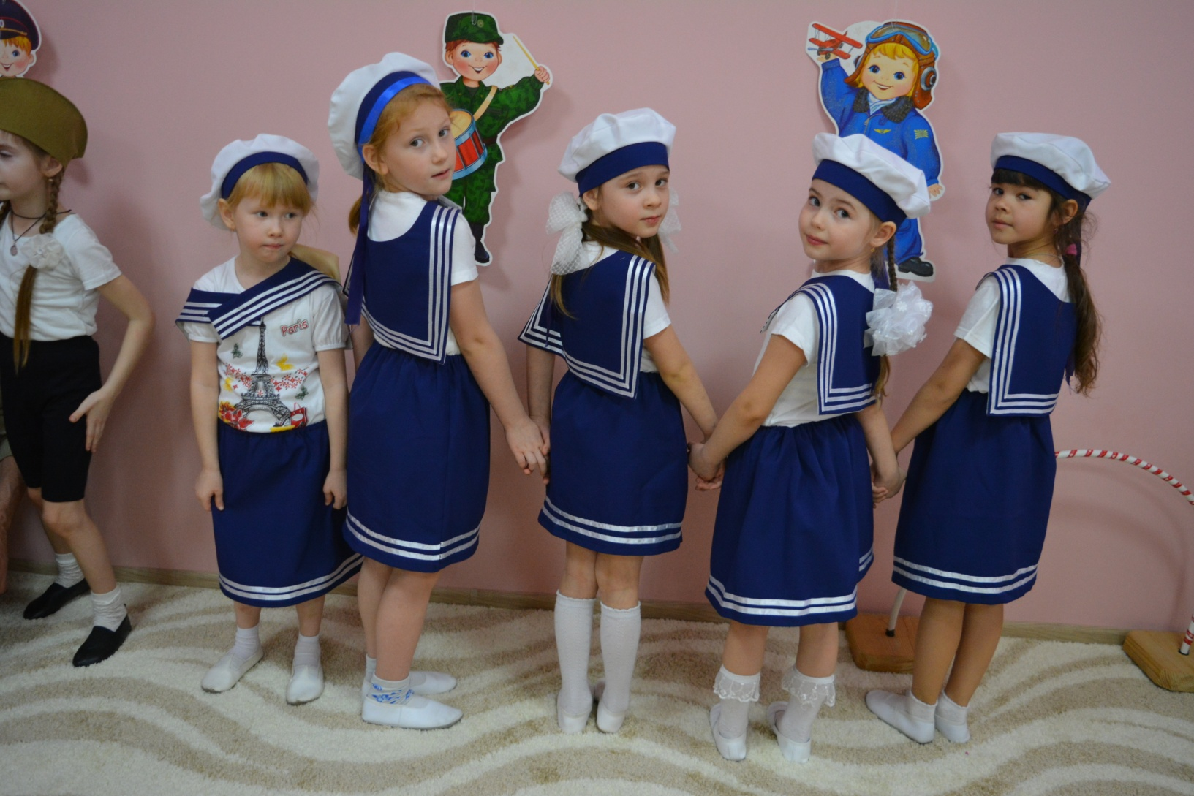
Наши прадеды подарили нам мирное небо и счастливое детство.
Мы помним и гордимся ими.

Slide 13
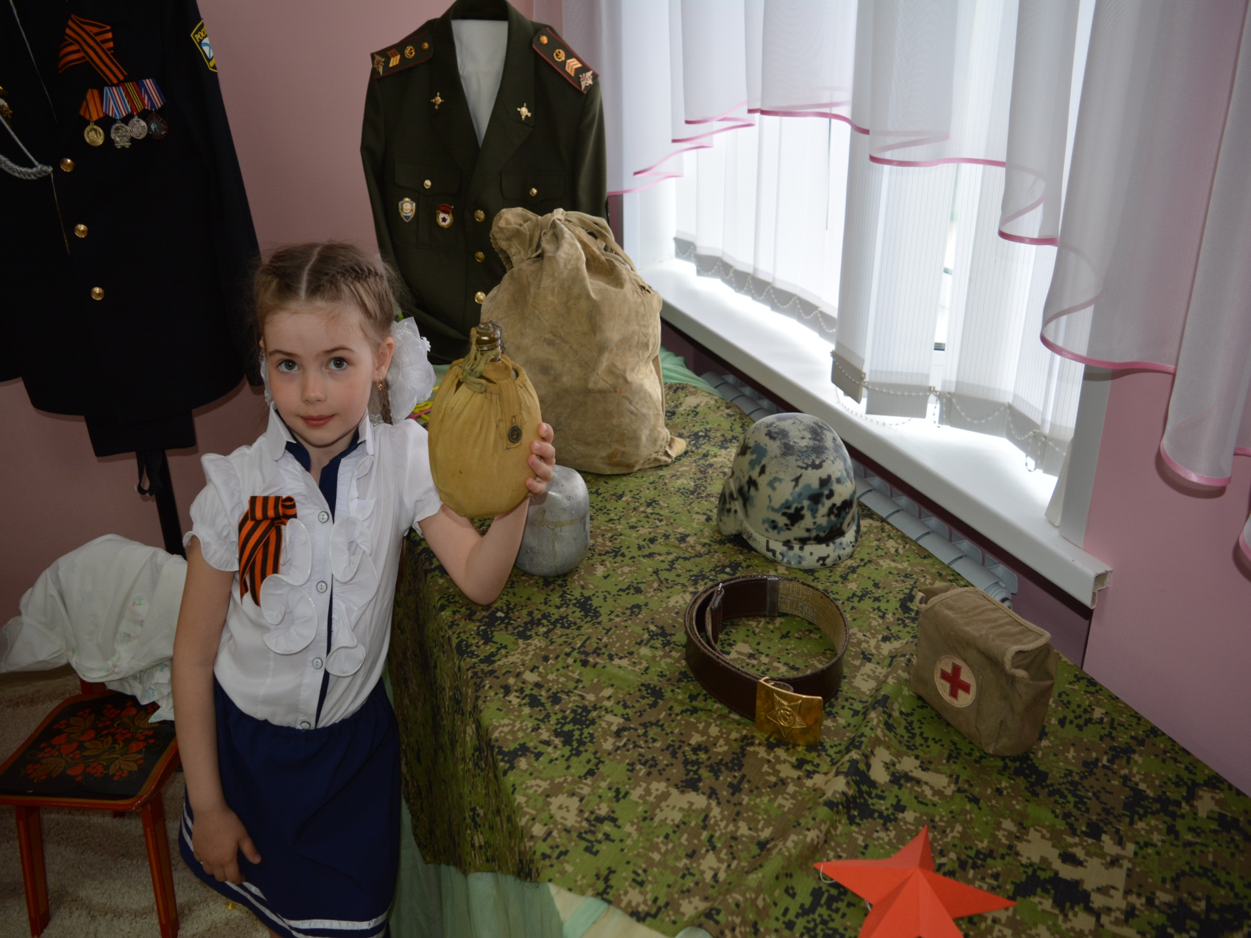

Slide 14
Спасибо за внимание!

